Slide 1
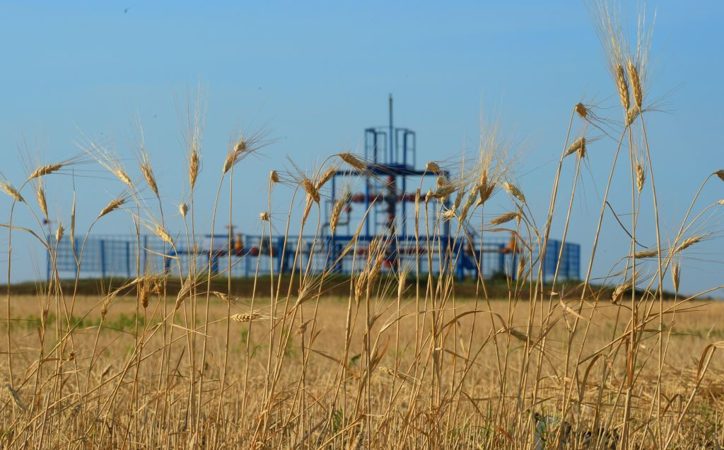
Нефтяная и нефтеперерабатывающая промышленность

Slide 2
Без продукции этой отрасли невозможна работа всего экономического организма (страны, региона). Всем известно, что автомобили работают на бензине, самолеты на керосине, без дизельного топлива не сдвинутся с места тракторы, не выйдут в плавание корабли. Нефть, к тому же, ценнейшее сырье для производства полимеров и изделий из них — пластмасс, шин, синтетических материалов.

Slide 3
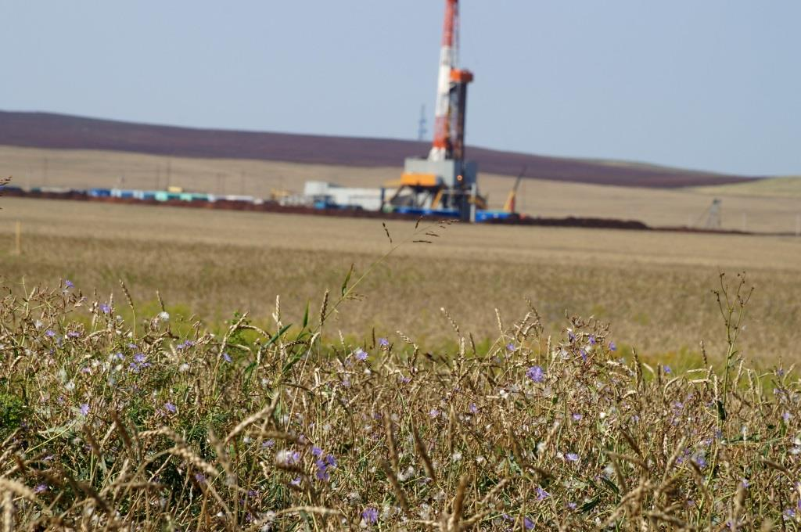
«Оренбургская нефть — основа экономики региона»

Slide 4
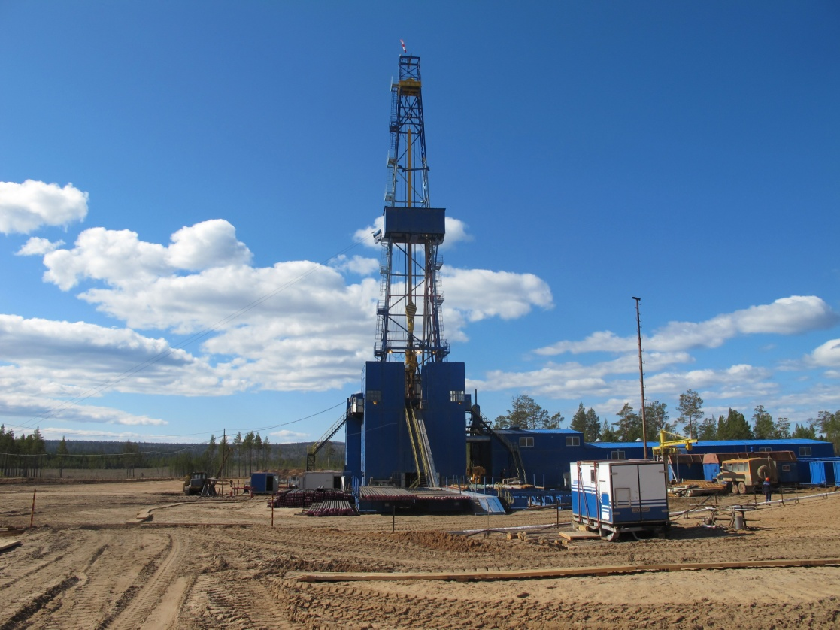
Поисковые работы на нефть развернулись на территории области в начале 30-х годов.
Летом 1937 г. из скважины на окраине Бугуруслана с глубины 285 м ударил нефтяной фонтан.
Добыча нефти началась в 1938 г.

Slide 5
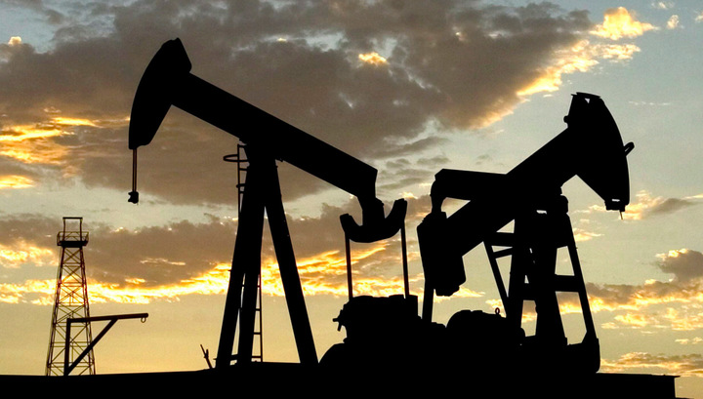
В конце 50-х — начале 60-х годов началось интенсивное разведочное бурение к югу от Бугурусланского нефтяного района. Были открыты новые месторождения: Бобровское, Покровское, Сорочинско-Никольское и другие. Возникли нефтегазодобывающие управления «Бузулукнефть» и «Сорочинскнефть».

Slide 6
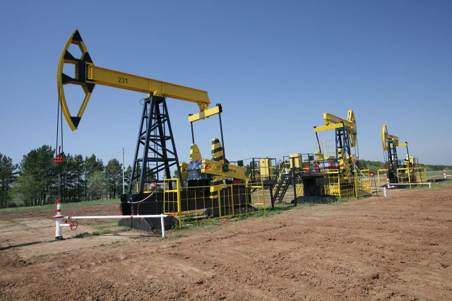
Наиболее продуктивные месторождения — Сорочинско-Никольское, Бобровское и Росташинское. Эти три месторождения обеспечивают свыше трети областной добычи нефти.

Slide 7
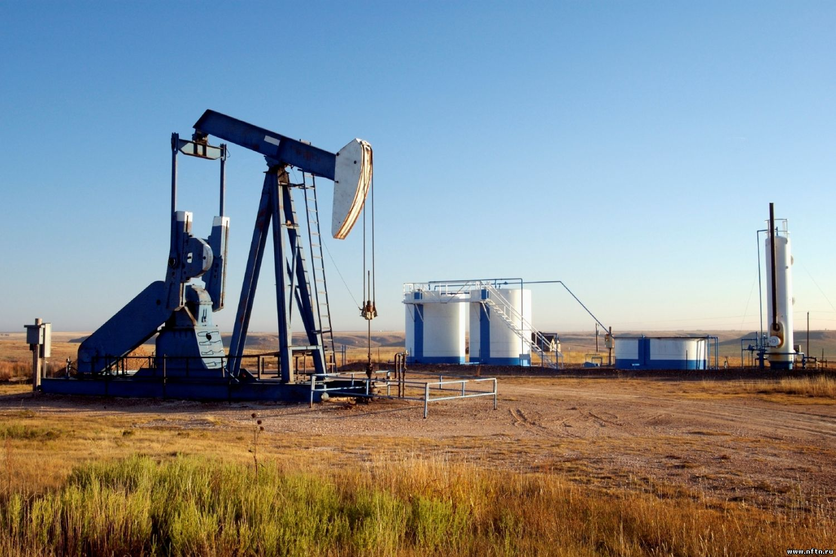
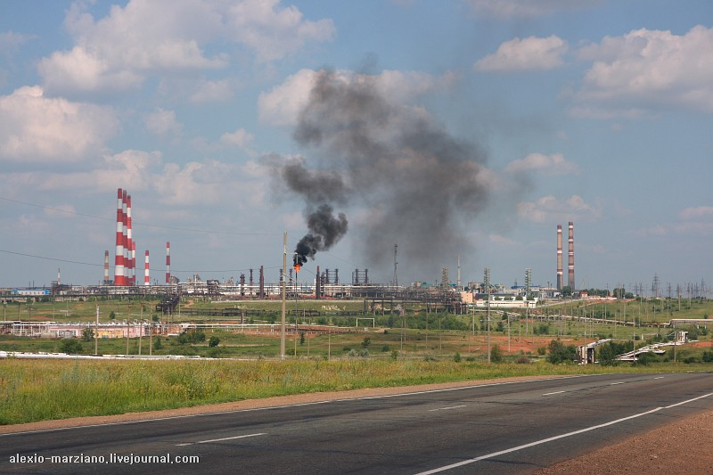
При современном уровне годовой добычи область обеспечена ресурсами на 35 лет.
Большинство месторождений нефти находится в завершающей стадии разработки, и по ним будет продолжаться снижение объемов добычи.

Slide 8
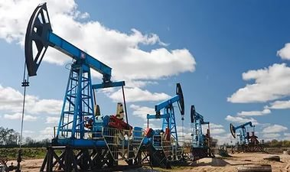
Нефтеперерабатывающая промышленность работает на привозном сырье из Западной Сибири, Казахстана и Башкортостана, которое по нефтепроводам поступает на Орский нефтеперерабатывающий комплекс. В то же время почти вся добываемая на территории области нефть перерабатывается за ее пределами.

